Slide 1

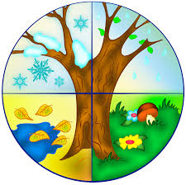
ГЕОГРАФИЯ
7-
класс
Климат Узбекистана. Времена года и климатические ресурсы

Slide 2
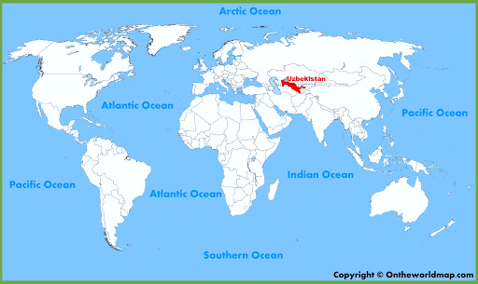
КЛИМАТ УЗБЕКИСТАНА
Северный Ледовитый океан
Внутри материка Евразия
Атлантический океан
Тихий океан
Вдали от океанов и морей
Индийский океан
Тихий океан
Атлантический океан

Slide 3
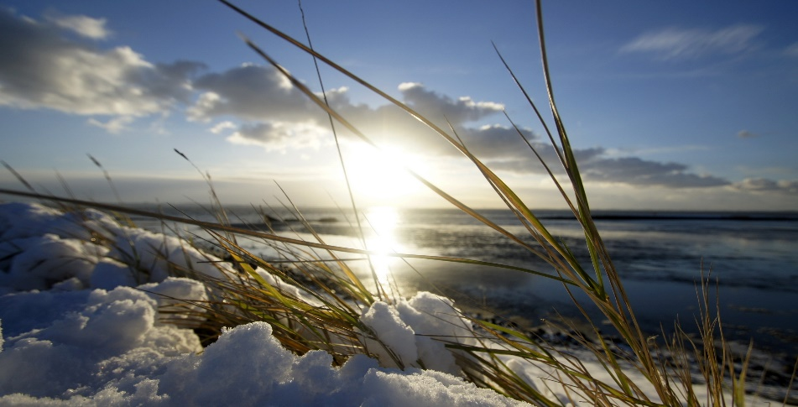
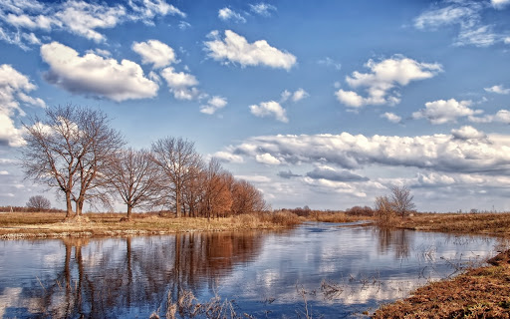

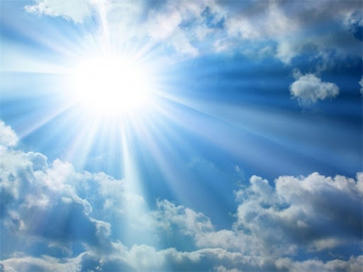

КЛИМАТООБРАЗУЮЩИЕ ФАКТОРЫ
Географическое положение
Солнечная радиация
Циркуляция атмосферы
Рельеф местности

Slide 4

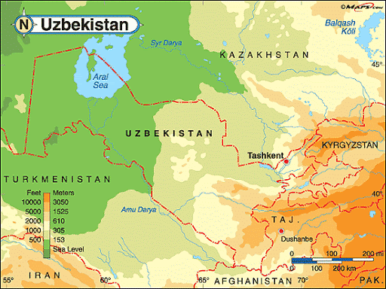
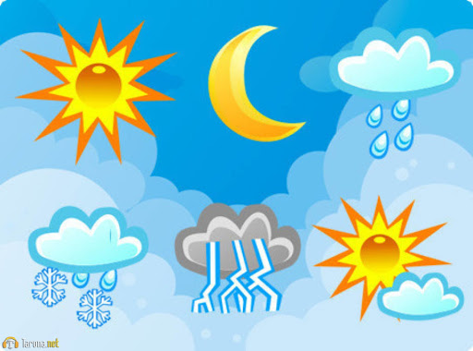
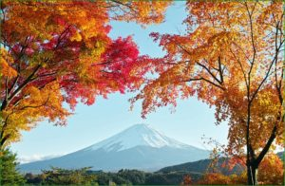
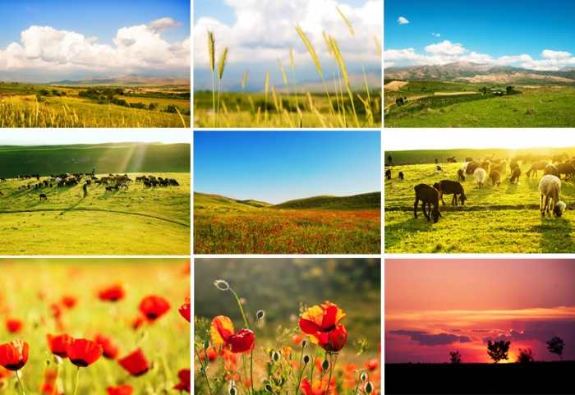
КЛИМАТ УЗБЕКИСТАНА
Из-за вытянутости территории с севера на юг на 925 км солнечные лучи падают неодинаково
Солнечной радиации приходится на севере 130 ккал/кв. см.
На юге 160 ккал/ кв. см.

Slide 5
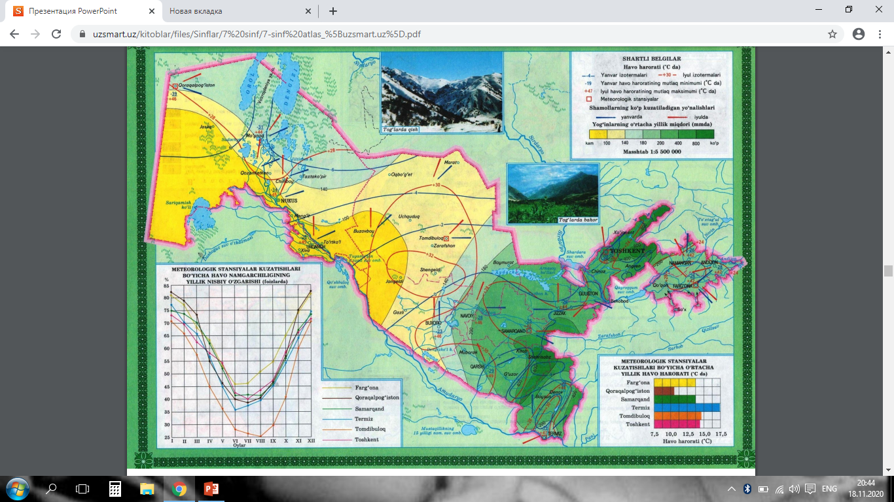
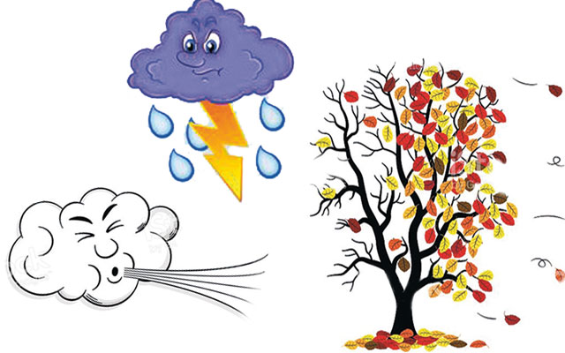

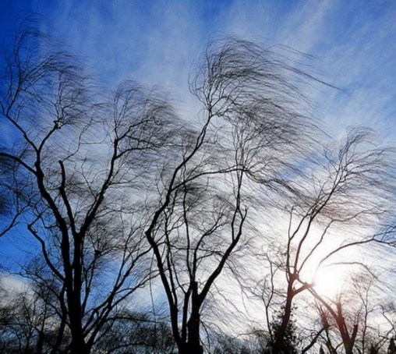
АТМОСФЕРНАЯ ЦИРКУЛЯЦИЯ
В формировании климата большую роль играет атмосферная циркуляция
Зимой с севера и северо-востока проникают арктические воздушные массы и достигают южных границ Узбекистана
В результате этого стоит ясная и холодная погода.

Slide 6
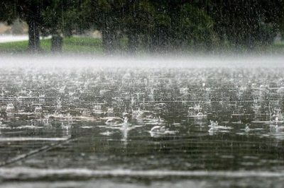
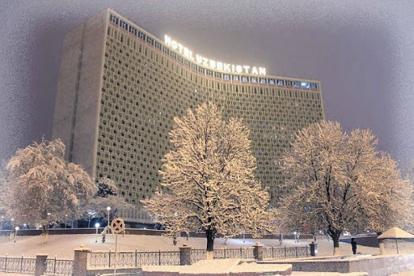
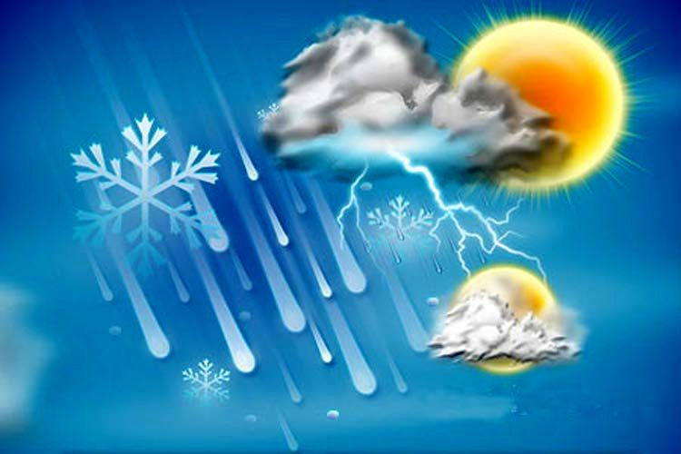
КЛИМАТ УЗБЕКИСТАНА
Зимой над территорией Узбекистана формируются воздушные фронты умеренных широт и образуются циклоны, выпадают осадки в виде дождя и снега.

Slide 7
КЛИМАТ УЗБЕКИСТАНА
Летом на равнинной части республики формируется местная туранская тропическая воздушная масса
Формируется область низкого давления, что способствует проникновению с северо-запада и запада теплого и
более влажного воздуха
Но, воздух быстро нагревается и осадки не выпадают

Slide 8
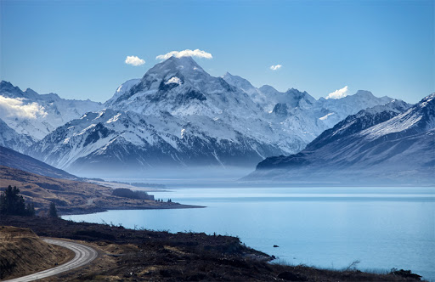
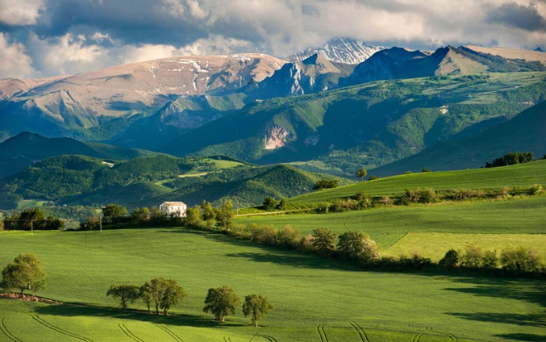
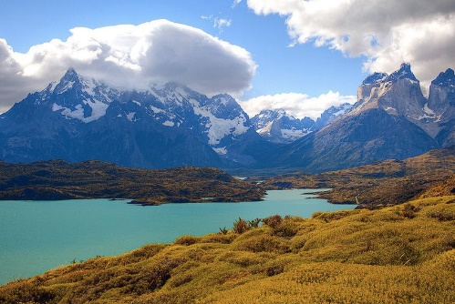
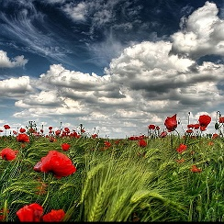
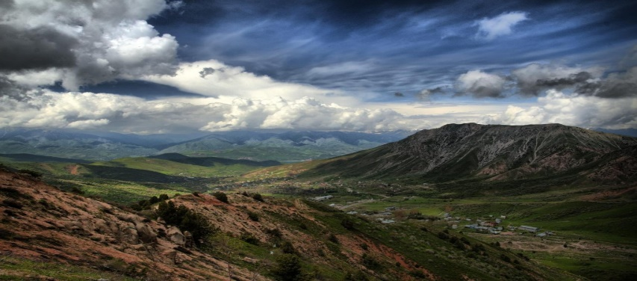
КЛИМАТ УЗБЕКИСТАНА
КЛИМАТ УЗБЕКИСТАНА
На формирование климата влияет и рельеф
Территория республики с севера и северо-запада открыта.
В результате холодные воздушные массы беспрепятственно проникают на территорию
Закрытость территории горами с юга препятствует проникновению теплого тропического воздуха.
В горах лето прохладное, а зима холодная и продолжительная

Slide 9
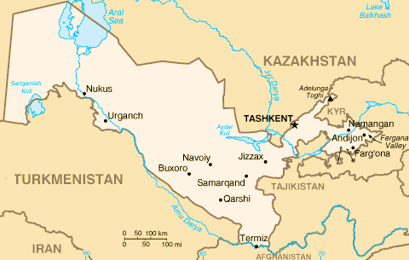
РАСПРЕДЕЛЕНИЕ ТЕМПЕРАТУР
Среднегодовые температуры
10,8⁰C
11,9⁰C
17,0⁰C

Slide 10
РАСПРЕДЕЛЕНИЕ ТЕМПЕРАТУР
Средняя температура июля
На равнинах +26 +30⁰C
Поверхность песков+75 +80⁰C
+44⁰C
На юге +31 +32⁰C
+50⁰C

Slide 11
РАСПРЕДЕЛЕНИЕ ТЕМПЕРАТУР
Средняя температура января
На Устюрте -10 -11⁰C
+0,9⁰C
Средняя температура января повышается с северо-запада на юго- восток. Иногда температура резко снижается под действием арктического воздуха и сибирского антициклона
+0,3⁰C
+2,8⁰C

Slide 12
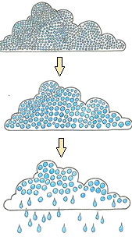
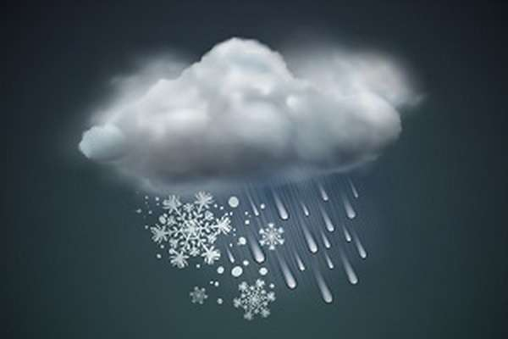
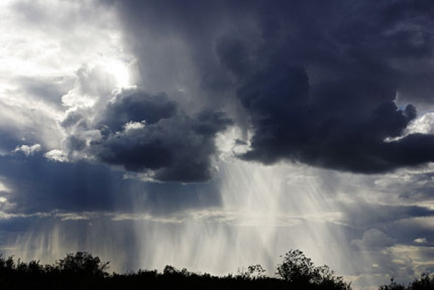
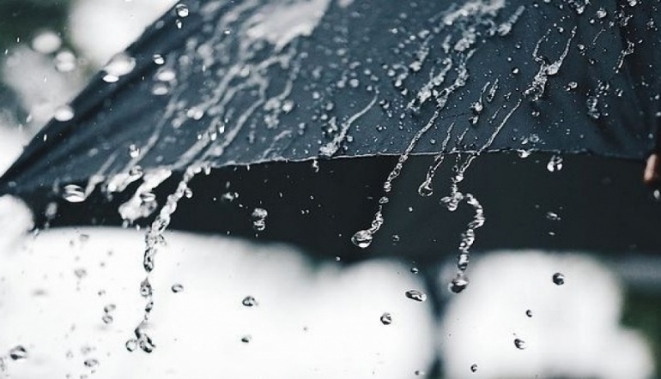
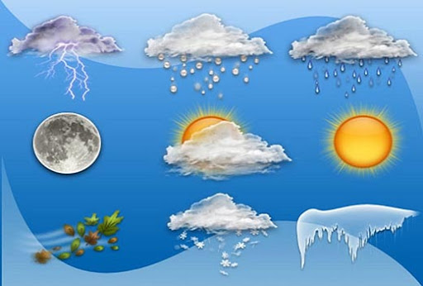
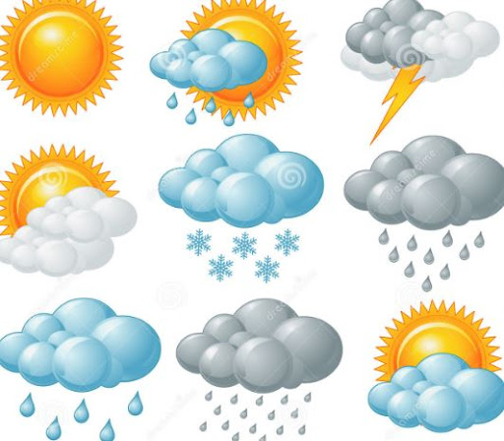
РАСПРЕДЕЛЕНИЕ ОСАДКОВ
Осадки распределены по территории и по сезонам неравномерно
Это связано с движением воздушных масс и рельефом
Осадки приносят, в основном, влажные воздушные массы с Атлантического океана

Slide 13
РАСПРЕДЕЛЕНИЕ ОСАДКОВ
В предгорной части выпадает 300-550 мм осадков в год. В горах 800-900 мм в год
Меньше всего осадков выпадает на Устюрте, в Низовьях Амударьи и в Кызылкуме, около 100 мм в год
Основная масса осадков выпадает зимой(30%) и весной (40%)

Slide 14
Ветры
На территории Узбекистана преобладают северо-западные, северные и западные ветры
В Узбекистане так же дуют местные ветры: горно-долинный, бекабадский, кокандский, афганец

Slide 15
ВЕТРЫ
1
Горно-долинные ветры наблюдаются во всех долинах. Днем дуют в сторону гор, а ночью с гор в долину
2
Бекабадский ветер из Ферганской долины дует в сторону Мирзачуля.В основном он дует зимой. Этот ветер наносит вред хозяйству
3
Кокандский ветер дует чаще всего весной и осенью из Мирзачуля в сторону Ферганской долины
Афганец- юго-западный горячий и сухой ветер, несущий пыль с песком. Этот ветер губительно действует на цветущие деревья, сельскохозяйственные посевы
4

Slide 16
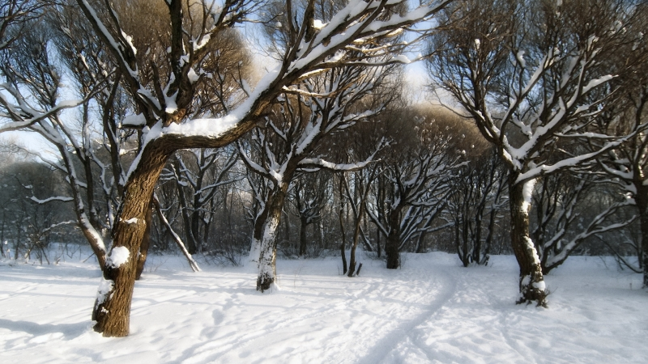
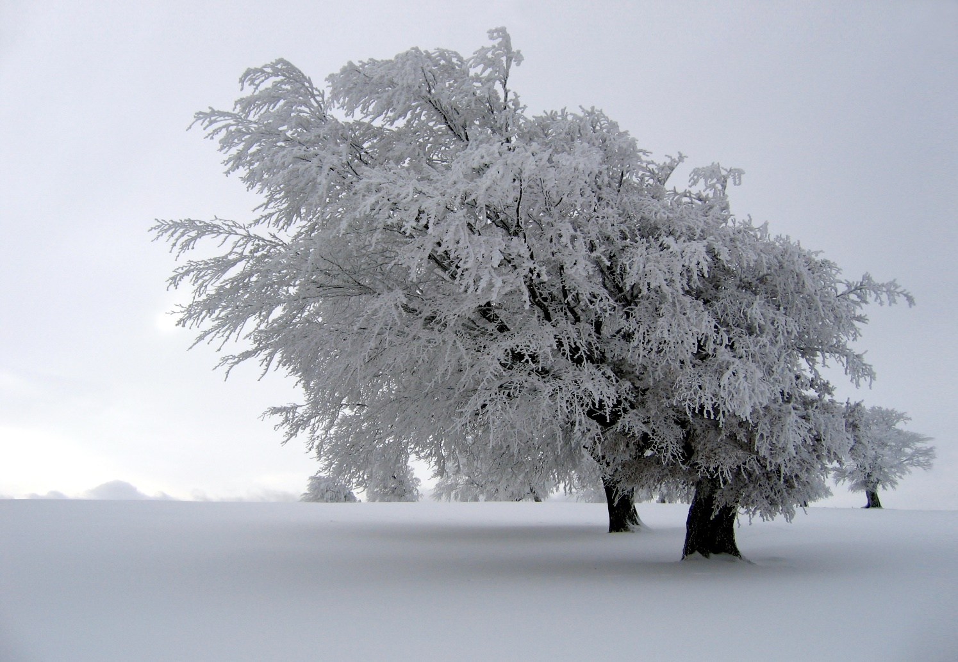
ВРЕМЕНА ГОДА. ЗИМА
Погода зимой очень переменчивая. Зима начинается во второй половине декабря. С 26 декабря по 5 февраля самые холодные дни. В горах зима продолжительная, длится 3-4 месяца

Slide 17
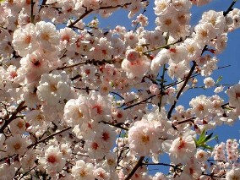
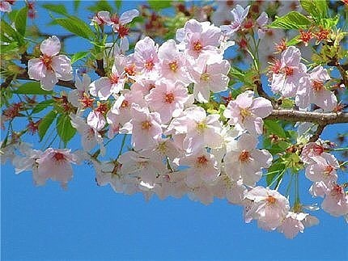
ВРЕМЕНА ГОДА. ВЕСНА
Весна в Узбекистане наступает в феврале. Весной выпадает много осадков. 21 марта является днем весеннего равноденствия. В конце апреля- начале мая температура воздуха резко возрастает и начинается настоящее лето.

Slide 18
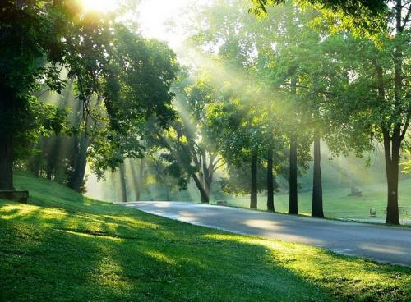
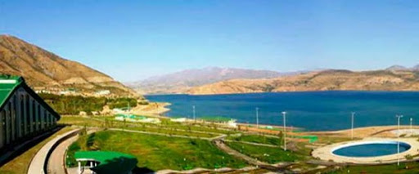
ВРЕМЕНА ГОДА. ЛЕТО
Лето в Узбекистане длится в среднем пять месяцев в году. Самые жаркие дни летом наблюдаются с 25 июня по 5 августа.

Slide 19
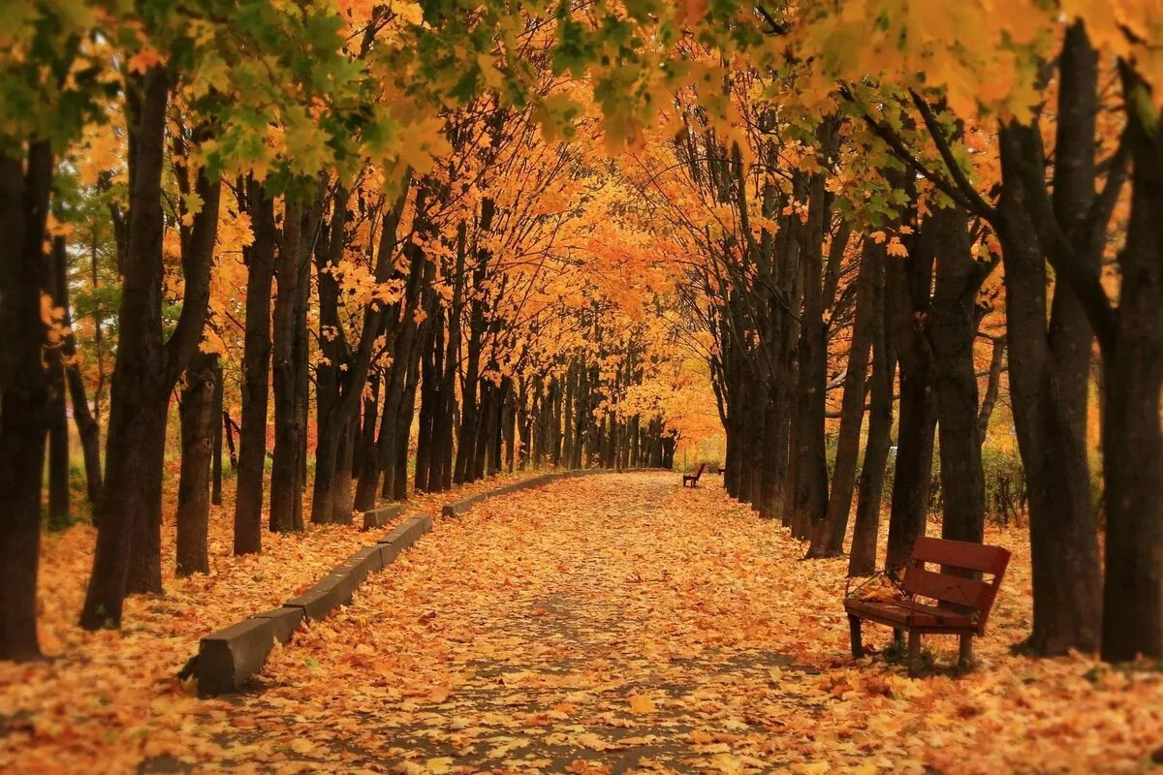
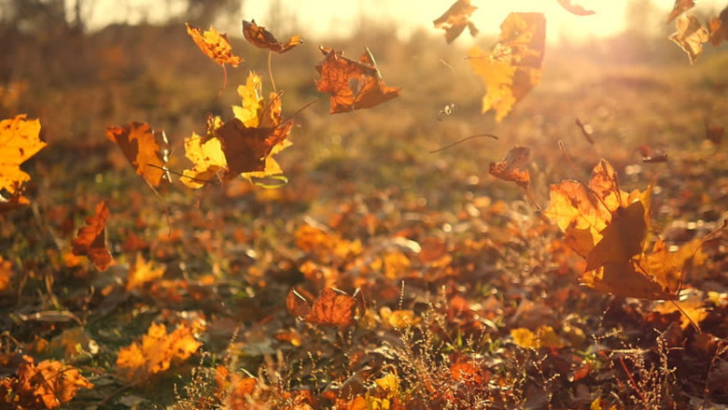
ВРЕМЕНА ГОДА.ОСЕНЬ
В Узбекистане осень начинается, когда среднесуточная температура воздуха упадет ниже +20 градусов и длится до тех пор, пока среднесуточная температура воздуха не понизится до +5 градусов. Таким образом настоящая осень начинается в октябре

Slide 20
КЛИМАТИЧЕСКИЕ РЕСУРСЫ
Включают ресурсы тепла, гелиоресурсы, энергию ветра. Велико их лечебное значение. В Узбекистане 225-266 дней в году не бывает заморозков.
В таких климатических условиях возможно выращивать ценные тонковолокнистые сорта хлопчатника, сладкие дыни и арбузы, фрукты и субтропические плодовые культуры
Также в Узбекистане значительны возможности развития солнечной энергетики
Жаркий, сухой климат обладает целебным воздействием для лечения заболеваний почек, легочного бронхита и астмы, а также имеет большую ценность для отдыха населения

Slide 21
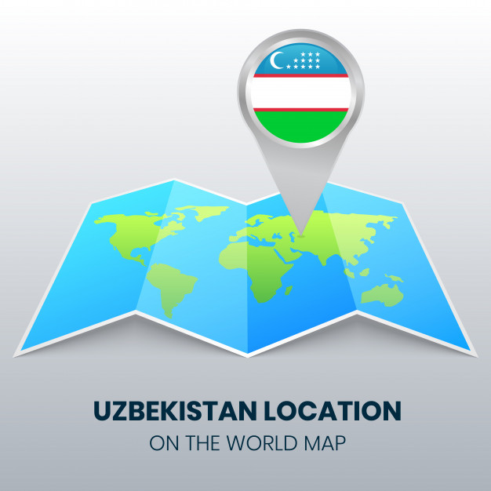
ЗАДАНИЯ ДЛЯ САМОСТОЯТЕЛЬНОЙ РАБОТЫ
1. Прочитать § 38-39.
2. Выполнить задания на стр. 93.

